Slide 1

Závěrečná práce – naše firma Všeuměl CNC s.r.o.
Zpracoval: Kristián Soukup
Ročník: IX
Téma: Závěrečná práce

Slide 2
Prohlášení:
Prohlašuji, že jsem závěrečnou práci zpracoval samostatně za použití literatury a ostatních zdrojů v ní uvedených.
Anotace:
Jmenuji se Kristián Soukup. Je mi 15 let a bydlím v Osvračíně. Pro svoji závěrečnou práci jsem si vybral téma našeho školního projektu Firma – CNC. Mým přáním by bylo dostat se na školu v Plzni oboru IT a tento školní projekt by mi mohl pomoct při zlepšení mých dovedností. V naší firmě zastupuji místo ředitele, který je zároveň jedním z nejtěžších, ale pro mě velice zajímavým a do budoucna i velice přínosným. Mým vedlejším úkolem je získat pro firmu zákazníky, které bych měl u firmy udržet co nejdéle a v tom nejlepším případě je nejenom udržet, ale také zvyšovat naše tržby. Největším cílem by bylo udělat z naší firmy, firmu úspěšnou a stát se regulérními obchodníky, i přes to, že naše firma není oficiální.
My name is Kristian Soukup. I am 15 years old and I live in Osračíně. I chose my theme – Company – CNC – for my final work. My future plan: I would like to visit a High School in Pilsen. I´d like use my skills for my future life. In our Company – I worked as a Director. I talked and worked with customers and I did some things for growing sales. I hope that our company will be sucesfull for future. I hope that our company will be a good business.
Motto:
„Není důležité motto, ale činy.“ - Dana Suchá

Slide 3
Firma - Všeuměl CNC ( zaměření )
Naše firma zabývající se výrobou polystyrénových ozdob a písmen vznikla v roce 2014.
Zaměřujeme se na široké spektrum zákazníků. Garantujeme vysokou kvalitu našich výrobků a snažíme se vyhovět požadavkům našich zákazníků.
Naše technologie vznikla ve spolupráci s hospodářskou komorou Plzeň.
Naše výrobky vznikají za pomoci našich dělníků a návrhářů na zapůjčeném "školním" stroji FiloCAD2 USB.

Slide 4

Živnostenský list
Naše společnost s.r.o. podniká na základě živnostenského listu 529260549
Obchodní jméno: Všeuměl CNC, s.r.o.

Slide 5
Jednatel: Kristián Soukup
Zástupce: Vlastimil Weiner
Administrativa
Obchod ( nákup, prodej, marketing )
Výroba
Denis Wendl
Hlavní Ekonom: Matěj Martínek
Výrobní ředitel
Podnikatelský záměr, www stránky: Daniel Šmíd
Průzkum trhu: Jan Svačina
Personalista: Denisa Špilková
Účetní: Zuzana Tomanová
Stroj: Dělníci – Vojta Sloup, Lukáš Hrdonka, Lukáš Opánský, Jirka Hruška
Programování: Petr Paučo, Matěj Volejník a Patrik Odvody

Slide 6
Společnost- složení
Administrativa
Matěj Martínek
Obchod
Daniel Šmíd
Výroba
Filip Pavlečka
Denisa Špilková
Zuzana Tomanová
Jan Svačina
Dělníci….
Denis Wendl
Programátoři

Slide 7
Seznam zaměstnanců
Jméno | Pracovní zařazení | Nutné vzdělání | Pracovní úvazek
Kristián Soukup | Jednatel | Vysoká škola ekonomická | Poloviční
Vlatimil Weiner | Zástupce jednatele | Vysoká škola ekonomická | Poloviční
Matěj Martínek | Administrativa – ekonom | Vysoká škola ekonomická | Poloviční
Denisa Špilková | Administrativa – personalista | Střední škola personální management | Poloviční
Zuzana Tomanová | Administrativa – Účetní | Střední ekonomická škola | Poloviční
Daniel Šmíd Denis Wendl | Podnikatelský záměr Marketing | Vysoká škola podnikatelská Vysoká škola podnikatelská | Poloviční Poloviční
Jan Svačina | Průzkum trhu | Vysoká škola ekonomická | Poloviční
Filip Pavlečka | Výrobní ředitel | Vysoká škola logistiky | Poloviční
Petr Paučo, Matěj Volejník, Patrik Odvody | Programování | Střední škola IT | Poloviční
Dělníci | Stroj |  | Poloviční

Slide 8
Personalistika
1) nábor lidí – inzerát – úřad práce
2) výběrové řízení ( shromáždění životopisů )
3) osobní dotazník doplněný o doklad o vzdělání
4) výpis z rejstříku trestů
5) vstupní zdravotní prohlídka
6) pracovní smlouva
7) poučení o BOZP

Slide 9
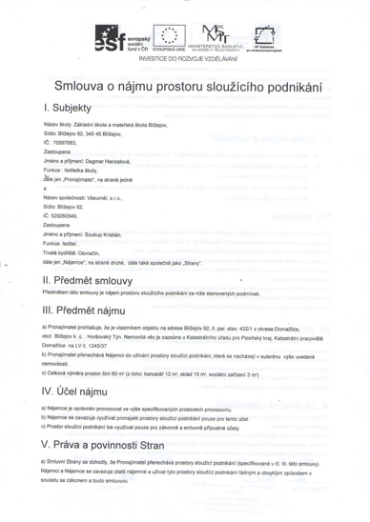
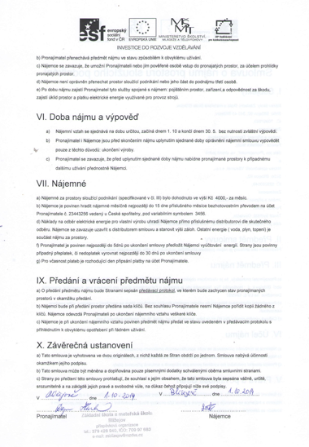
Smlouvy o pronájmu nebytových prostor a fakturu

Slide 10
Podnikatelský plán
Podnikatelský záměr : Návrh a výroba polystyrenových výrobků pomocí CNC strojů – FiloCAD3 a frézka ncCAD7,5. Výrobky jsou určeny pro dekoraci, reklamu, hračky, názorné modely, dle přání zákazníků
Podnikové cíle : Proniknutí na trh a získání odběratele z řad obchodních řetězců, škol. Dlouhodobý cíl: během 3 let profinancovat výrobní náklady ( prostory, stroje a materiál ). Získat dobrou pověst na trhu. Krátkodobý cíl: prodání reklamních vánočních a velikonočních ozdob ( 15000 kusů ), srdíčka a květiny ke Dni matek, název pro Českou spořitelnu….

Slide 11
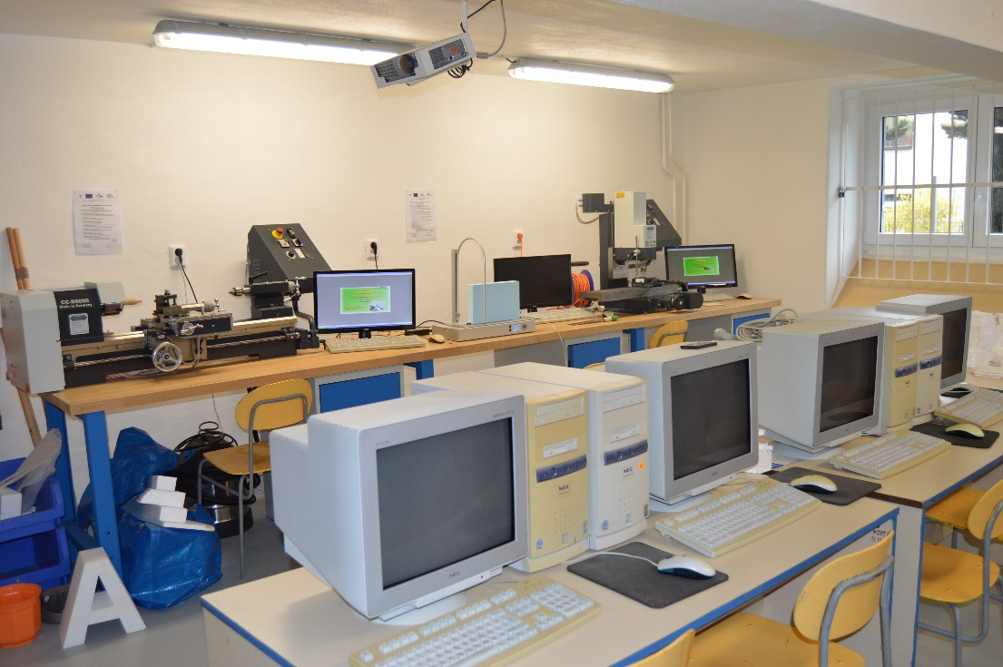
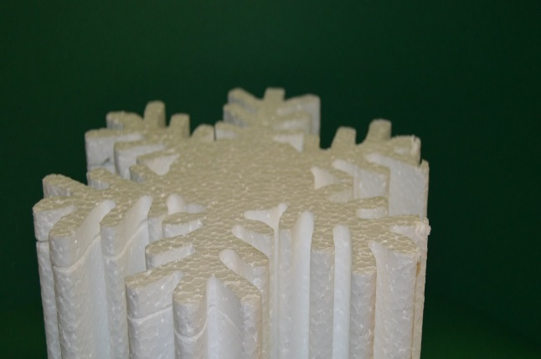

Výroba
Prostory výroby:
Naše výrobky – katalog výrobků:
Vločka -
Hvězda -

Slide 12

LINTECH s.r.o.
Exkurze ve společnosti lintech - Domažlice

Slide 13
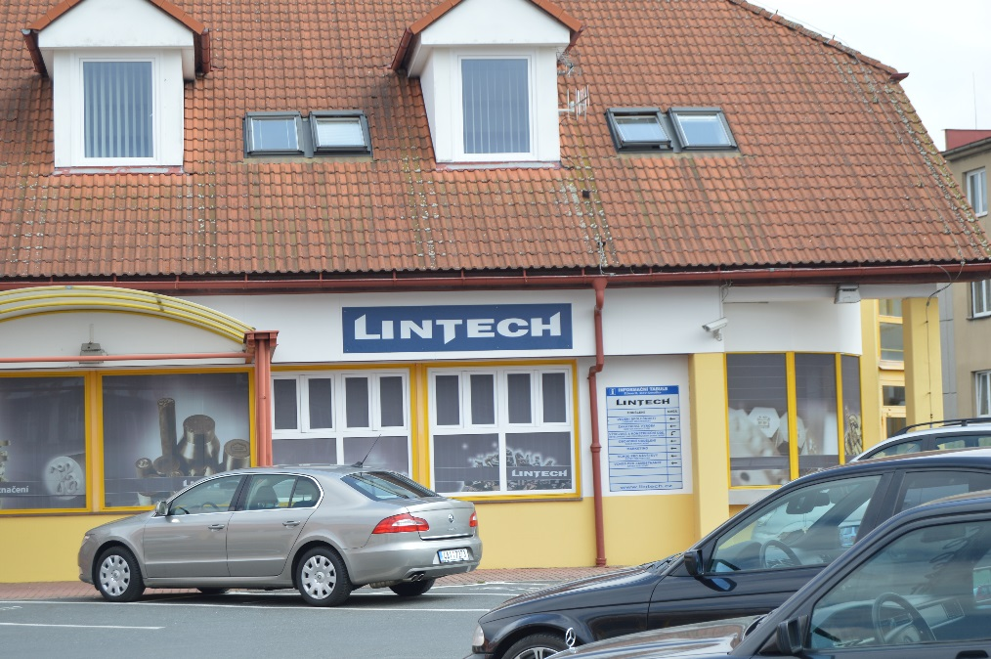
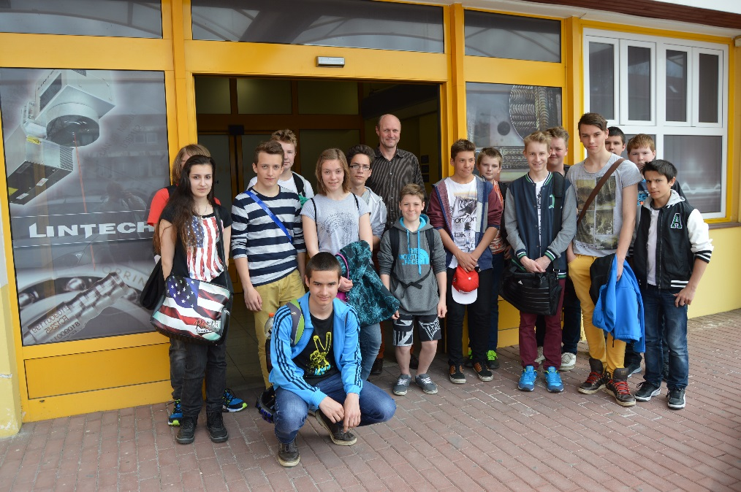
Exkurze Lintech s.r.o.
Založení firmy – 1993 – 3 lidé
Dnešní zaměření – společnost se zaměřením na
laserové a CNC stroje
Ředitel podniku – Karel Kubr
Informace:
- Vyrábí na nejmodernějších strojích dovezené z USA a Německa.
- Vyrábí technologicky náročné stroje na zakázku.
- Dobře zavedená průběžná i finální kontrola – průvodní list.
- Stanovení ceny výrobku – marže.)
- Vývojové oddělení spolupracuje se ZČU Plzeň.

Slide 14
Beseda a metodická pomoc:
Ing. Miroslav Kroupa
Ředitel podniku: Ruml industry.
( bývalý ředitel jedné ze společnosti ŠKODA a.s. a bývalý ředitel Dioss Nýřany ).
Základní informace o zakládání podniku.
Personalistika podniku.
Plánování podniku.
Financování podniku.
Beseda diskuze nad našim podnikatelským plánem a finančním plánem.

Slide 15
Cena a materiál výrobku
Velikost desky: 125x60 cm
Počet desek: 6ks
Celkem cena za desky: 348Kč
Za jednu desku: 58,-Kč
Počet výrobků (15x15cm)z jedné desky: 2x 29ks
Cena jednoho výrobku v průměru: cena desky /počet výrobků z jedné desky se rovná 1kč

Slide 16
Průzkum trhu a Marketing
Zjištění ceny výrobků na trhu
Předání informací marketingu
Stanovení ceny výrobků
Prodej samotného výrobku s přijatelnou cenou

Slide 17
Marketing
Objednávka materiálů na výrobky
Stanovení ceny výrobku
Zjišťování konkurence v kraji
Nabídky a poptávky
Sestavení katalogů a vzorníků, letáků

Slide 18
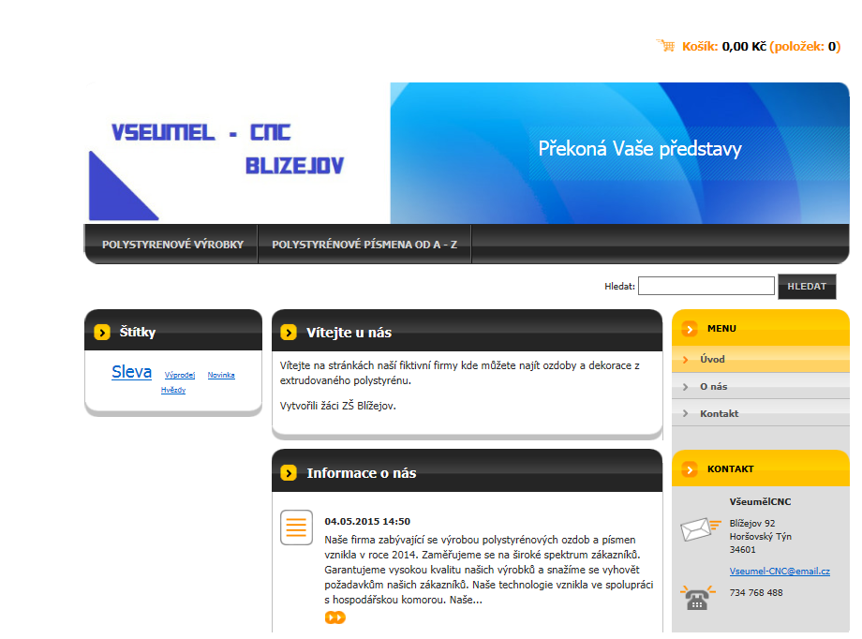
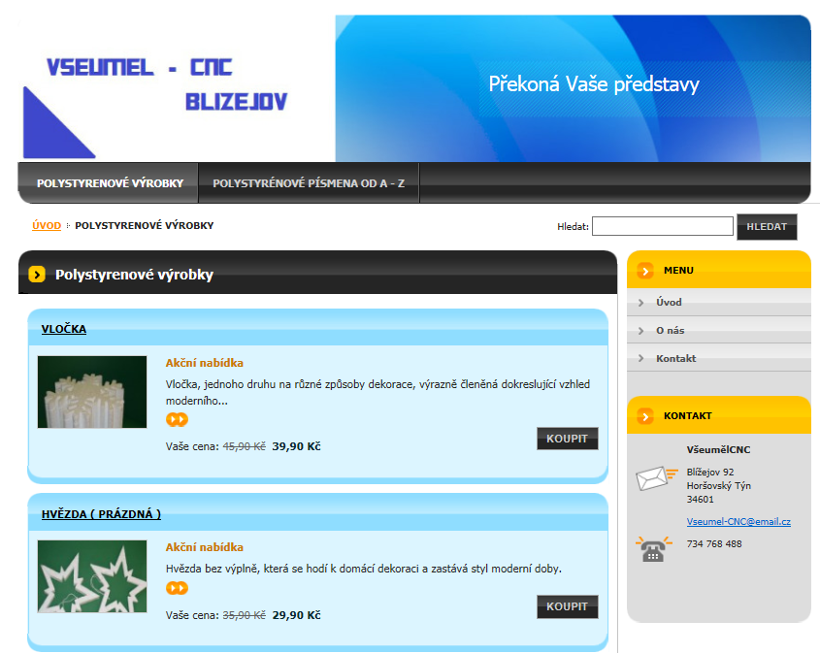
WWW stránky

Slide 19
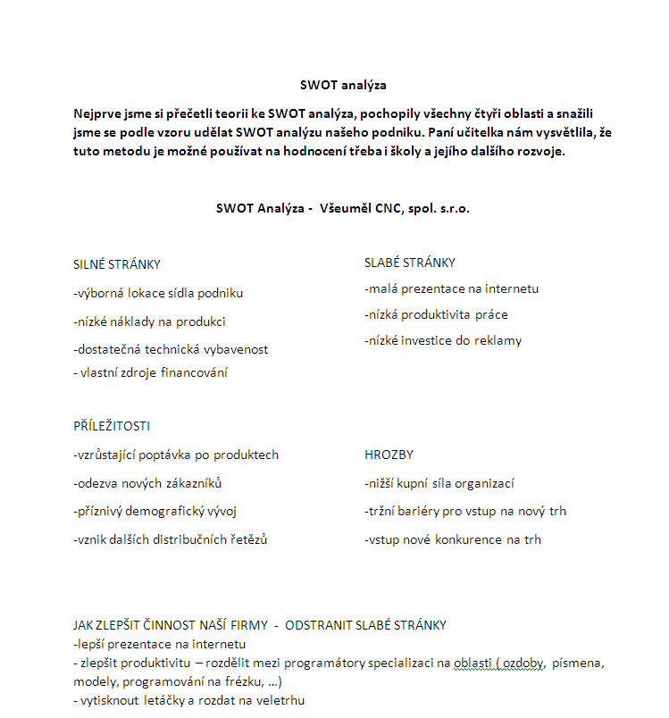
SWOT – analýza

Slide 20
Účetnictví
Sestavení plánu toku peněz
Sestavení knihy příjmů a výdajů
Administrativa faktur transakcí firmy
Sestavení mzdy pro zaměstnance

Slide 21
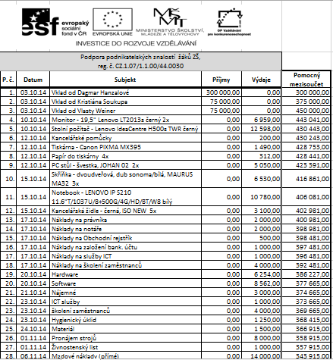
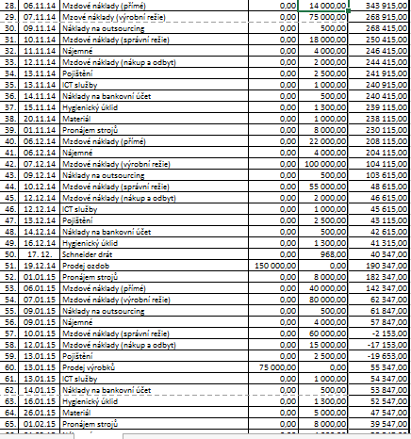
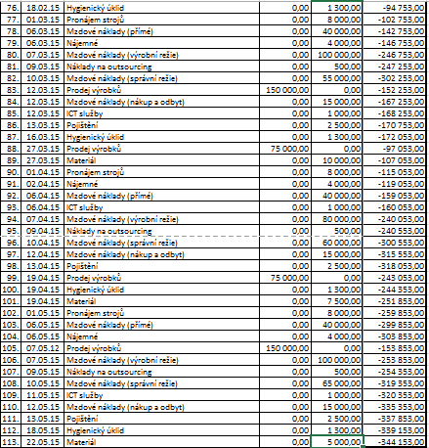
Finanční vyhodnocení

Slide 22
Minipodniky Plzeň – otázky pro jednatele
Jste hodně vytížen..?
„Ano, pracovně jsem vytížen hodně, už jen díky tomu, že práce jednatele není vůbec jednoduchá.“
Máte v nabídce něco speciálního, co jinde zákazník nenajde?
„Určitě ano.. Naše prodejna je pro nás jakousi vzorkovou prodejnou toho, co nabízíme v našem internetovém obchodě.“

Slide 23
Poučení, závěr
Naše snažení v projektu minipodniky vyústilo v konečné shledání všech zapojených firem v Plzni, kde naše výrobky získali výtečné ohlasy, i přes to, že jsme žádnou cenu nezískali.
Pro všechny zúčastněné byla firma přínosem a všechny firmy tak měli možnost prezentovat svůj projekt v Plzni v Parkhotelu.
Na závěr bych chtěl poděkovat všem, kteří mi s mojí prezentací pomáhali. Zejména paní ředitelce Dagmar Hanzalové za zapojení do projektu. Paní učitelce Petře Křížové za opravení mých chyb v prezentaci a v písemné podobě a také panu učiteli Liboru Hejtmanovi za pomoc a opravení mé prezentace.
Doufám, že vám má závěrečná práce připadala zajímavá, poučná a budu rád pokud si z mé prezentace budete něco pamatovat.

